Slide 1
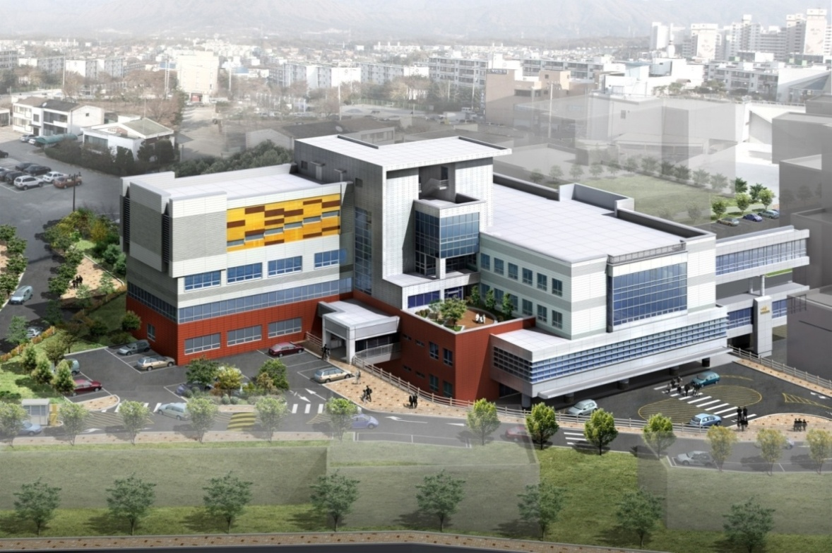
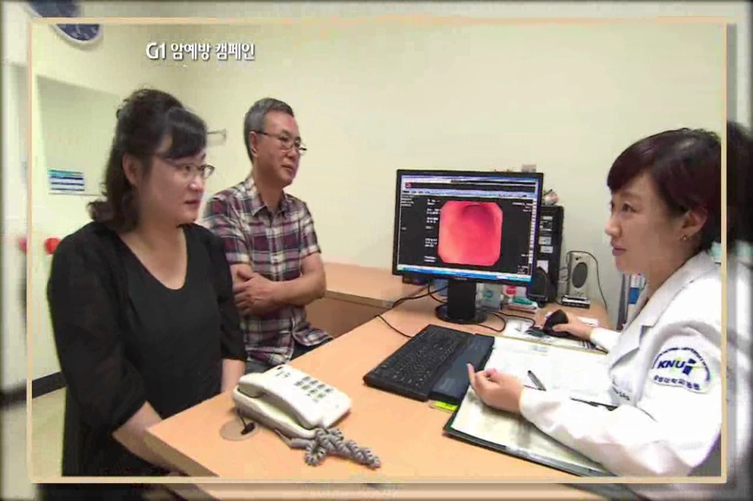
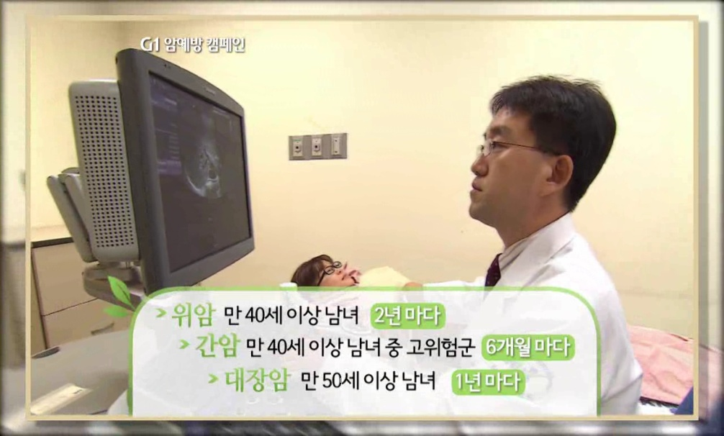
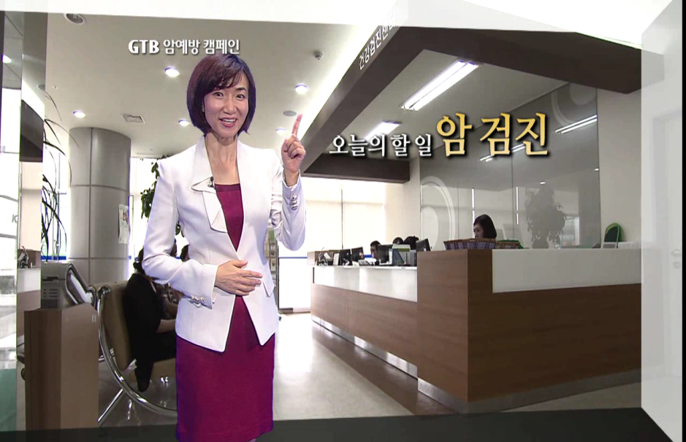
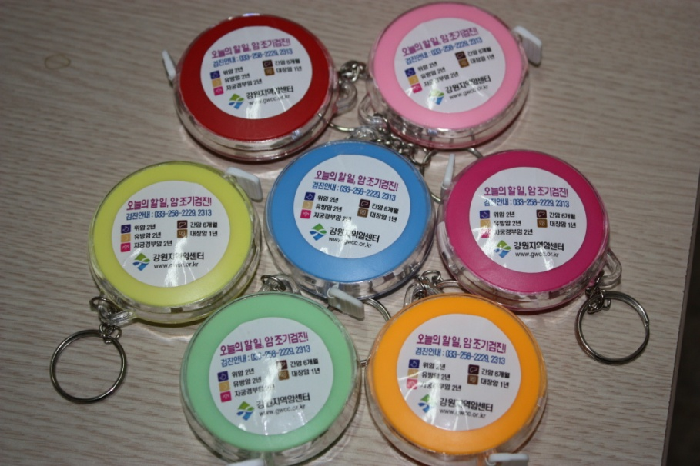
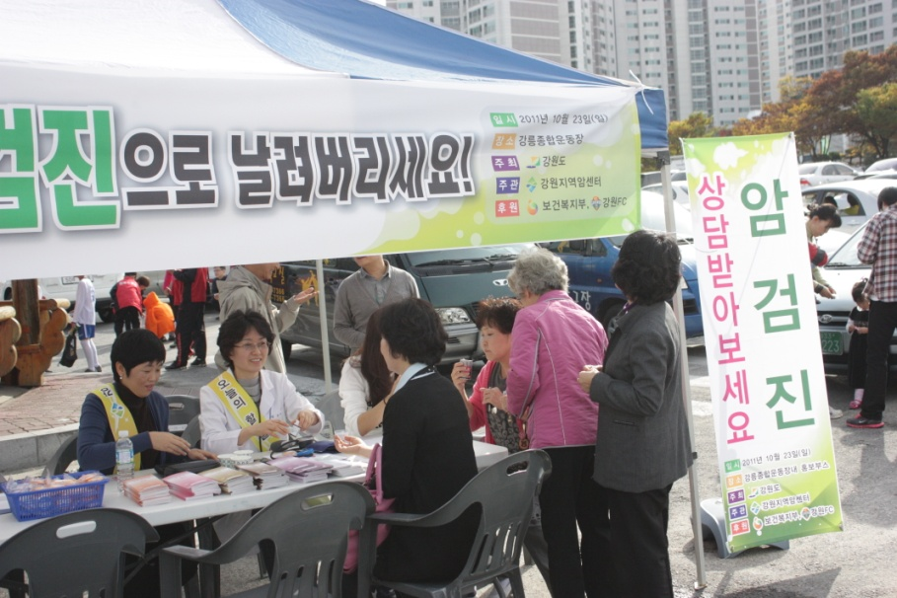
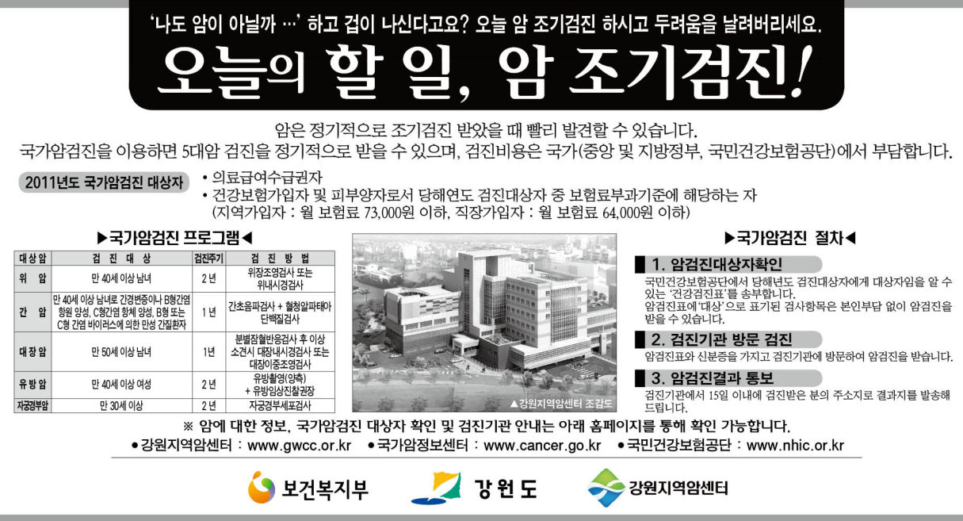
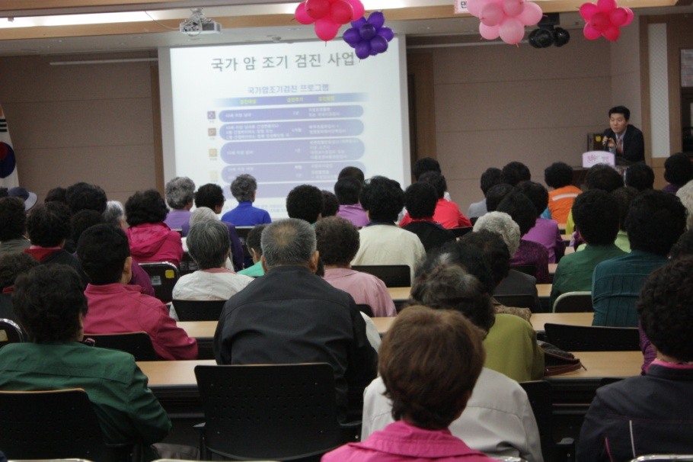
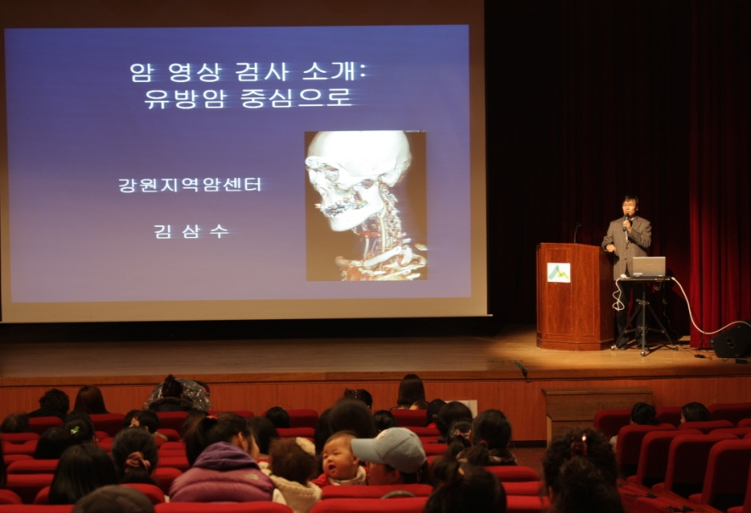
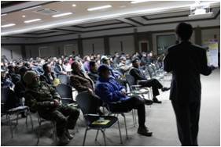
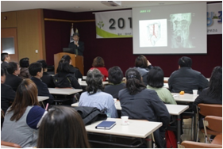
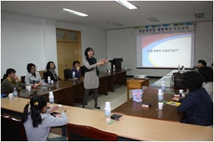
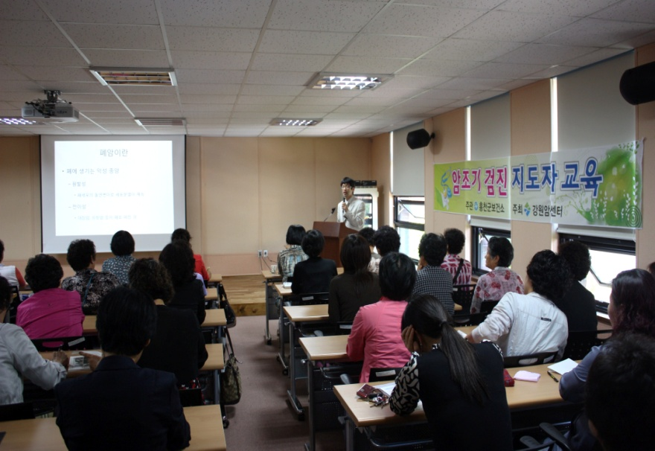
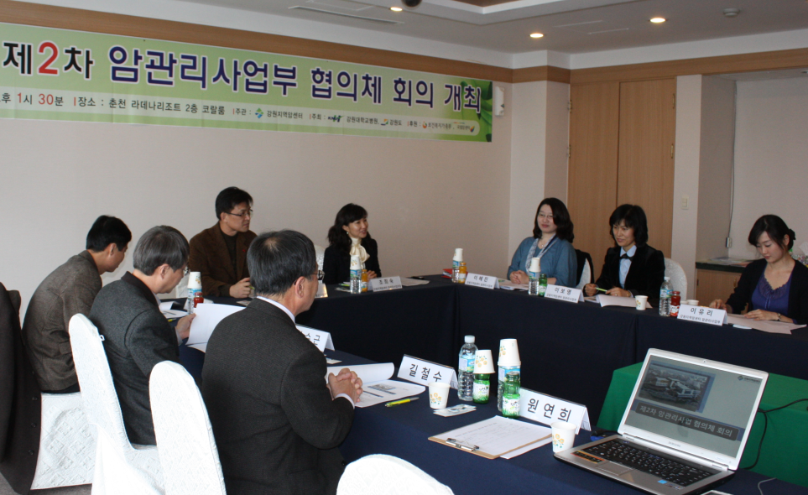
근거중심의 암예방 홍보사업 운영
- 강원지역암센터 암관리사업부 -
사업 배경
근거중심의 사업추진 내용
강원지역암센터는 강원도의 지역암관리 거점기관으로 2006년 지정되어
2008년부터 사업을 수행하고 있음.
강원도 현황을 고려하여 주어진 여건과 제한된 예산으로 효과적인 지역 암관리사업 수행을 위하여 근거중심의 암예방 홍보사업을 실시하기로 함.
홍보 매체 및 메시지 전달자 선정
근거 1-1, 1-2 내용을 바탕으로 의료진이 출현한 대중매체(TV, 라디오) 홍보를 실시함. 강원도 18개 시군 전 지역 주민을 대상으로 암예방 홍보메세지를 전파함
근거 마련
근거 1. 강원지역 암예방 인식도 조사 수행
조사 범위 : 강원지역 6개 시군 → 2010년부터 18개 시군(강원도 전역)으로 확대
조사 대상 : 도내 30~69세 남녀 약 3천여명
조사 방법 : 전화설문조사
조사 횟수 : 2008년부터 매해 1회 실시
조사 내용 : 강원지역주민의 암검진 현황 및 향후 수검 계획
강원지역주민의 암관련 인식도
강원지역암센터 암관리사업 평가 등
- 주요 내용
주민에게 부족한 암 관련 정보 전달
근거 1-3 내용을 바탕으로 홍보 메시지를 결정함에 있어 주민에게 부족한 암 관련 정보를 전달하는데 주력함. 이에 암종별 검진 주기 안내와 정기검진의 중요성과 국가암검진프로그램에 대해 홍보함.
근거 1-1. 암예방 홍보 내용 전달에 있어 선호하는 홍보매체는 ‘TV, 라디오’로
나타남
암종별 주기가 적힌 홍보물 제작
지역행사를 통한 암 정기검진 홍보
신문광고를 통해 ‘국가암검진 프로그램’ 소개
암예방 홍보 지역과 대상자 확대
근거 2 내용을 바탕으로 아래와 같이 홍보 지역을 확대하고, 대상자를 다양화함.
홍보(교육) 지역 확대 : 춘천, 홍천, 양구, 인제, 정선, 속초, 강릉 등
홍보(교육) 대상자 다양화 : 지역주민, 유관기관 직원, 노인대학, 남녀고등학생,
근로자, 다문화가정 부모 등
근거 1-2. 암예방 실천 내용 전달에 있어 가장 선호하는 메시지 전달자는
‘의료진(전문가)’으로 나타남
근거 1-3. 강원지역주민의 경우 절반 이상이 암종별 검진 방법 및 주기, 국가에서
지원하는 암검진 지원 프로그램에 대한 인지도가 부족한 것으로 나타남
사업 평가 및 향후 계획
홍보파급효과가 큰 대중매체를 이용해 암예방 홍보를 수행하여 아래와 같은 성과를 얻음(도표. 암예방 인식도 조사-홍보효과 평가 결과)
암종별 검진 방법과 주기에 대한 인지도
국가의 암검진 비용 지원에 대한 인지도
강원지역암센터의
TV캠페인을
접한 비중
강원지역암센터의 TV캠페인을
접한 주민 중 암검진을 받아야
겠다고 느낀 정도
근거 2. 강원지역 암관리사업 협의체에서 홍보 방향 결정
- 협의체 구성 : 도청, 보건소, 공단, 지역암센터 암관리사업 관계자
협의체 역할 : 지역암센터 암관리사업 평가, 지역사회에 필요한 암관리사업 방향 제시
운영 모습 : 연2회 정기적인 회의 실시
운영 사진 :
주요 내용 : 강원지역암센터는 강원도 전역을 대상으로 하여 암관리사업을 수행해야하기
때문에 홍보 홍보 지역과 대상자를 다양화 하여 사업을 진행할 필요성이 있다고 판단함
전년대비 강원도내 다양한 지역과 대상자를 타겟으로 암예방 홍보활동을 전개하고,
주민에게 필요한 구체적인 정보 전달 함으로써 지역암센터로서의 역할을 수행함
매년 암예방 인식도 조사를 통해 주민 인식도 변화 양상과 사업성과를 평가하여
주민에게 필요한 암예방 홍보 프로그램을 개발할 계획임
강원도 18개 시군을 대상으로 한 지속적인 암예방 홍보 활동에 주력할 계획임
도내 암관리사업 유관기관과의 유기적 협조체계 구축으로 지역연계 활동을
더욱 확발히 전개할 계획임

